Slide 1
Путешествие в прошлое мебели

Slide 2
У отца был мальчик странный, Необычный – деревянный, На земле и под водой Ищет ключик золотой? Всюду нос сует он длинный. Кто же это?
Здравствуйте ребята !Я рад, что вы пришли ко мне а гости. Для гостей у меня всегда много интересных игр и заданий.

Slide 3
Хоть у нас четыре ножки, Мы не мышки и не кошки, Хоть мы все имеем спинки, Мы не овцы и не свинки, Мы не кони, хоть на нас Вы садитесь много раз.

Slide 4
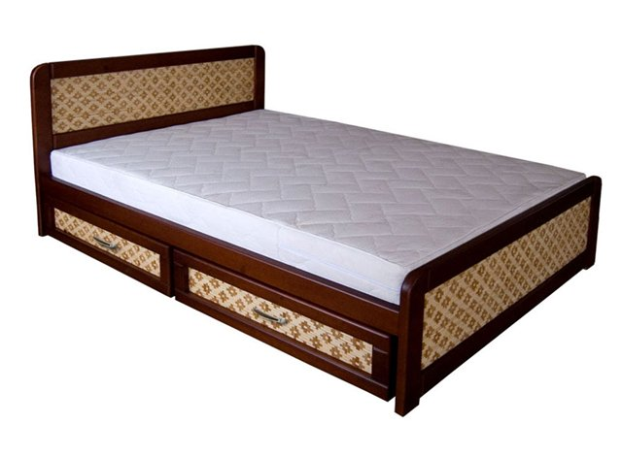
Михаил Потапыч спать Лёг в большущую…

Slide 5
Не зря в квартире он стоит: Когда к обеду он накрыт, Он собирает всю семью. За ним я чай и кофе пью, Уроки делаю, читаю.

Slide 6
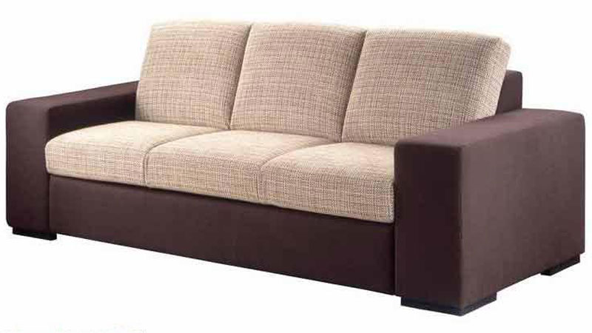
На нём сидят, когда он сложен. Когда разобран он – лежат. Когда же день рожденья, Он разместит гостей. О чём стихотворенье, Ответь ты поскорей.

Slide 7
Когда-то давным –давно люди жили в пещерах. В них можно было спрятаться от дождя и холода. Там они грелись у костра ,готовили пищу.

Slide 8
Сидели они на камнях. Камни часто были холодными, и людям было неуютно сидеть на них .Однажды ,когда охотники возвращались с охоты уставшие, они присели на поваленное дерево.

Slide 9
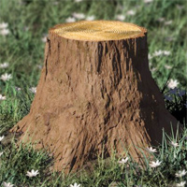
Люди поняли ,что удобнее сидеть на бревне , потому что дерево не остывает ,а ,наоборот, нагревается под ними . Так люди принесли бревно к костру . Но как-то человек нашел в лесу пенек с вывороченными корнями , присел на него и понял, что пенек лучше ,чем бревно . На нем можно сидеть одному . Так у людей появились пенечки-одиночки.

Slide 10
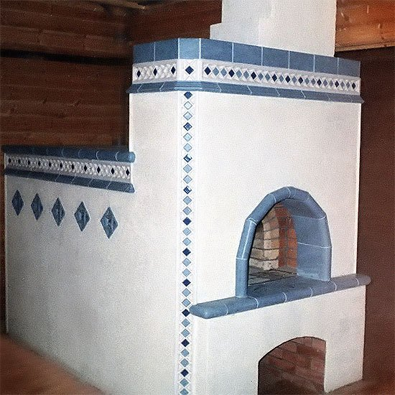
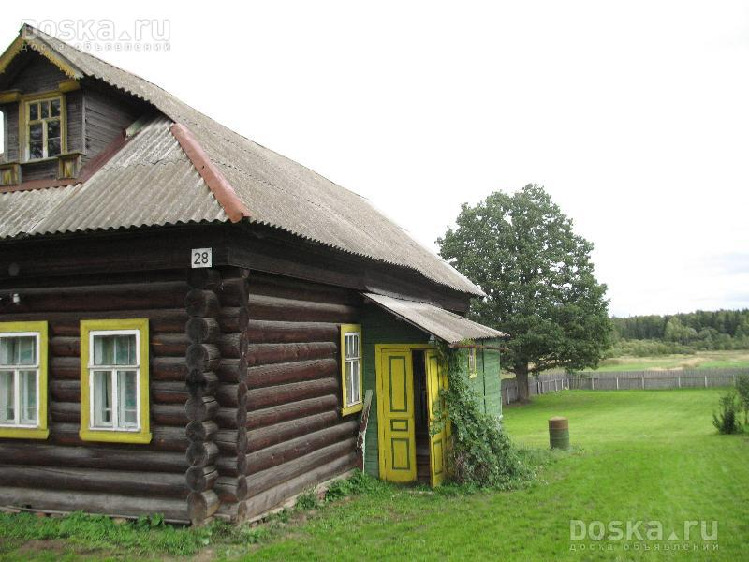
Шло время, люди становились умнее . Они строили большие деревянные дома . В домах были каменные печи

Slide 11
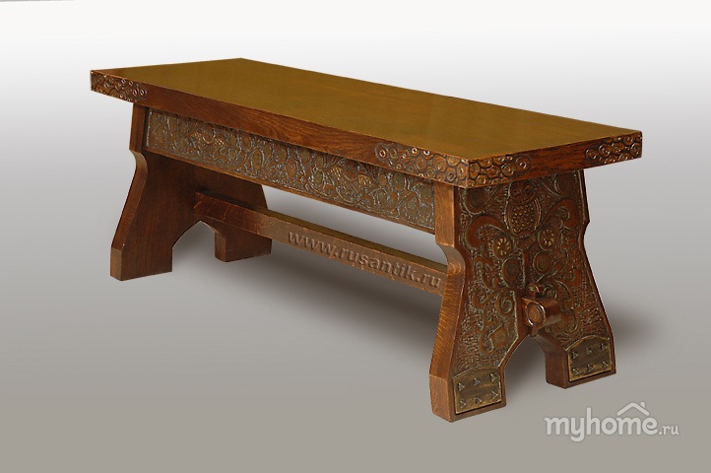
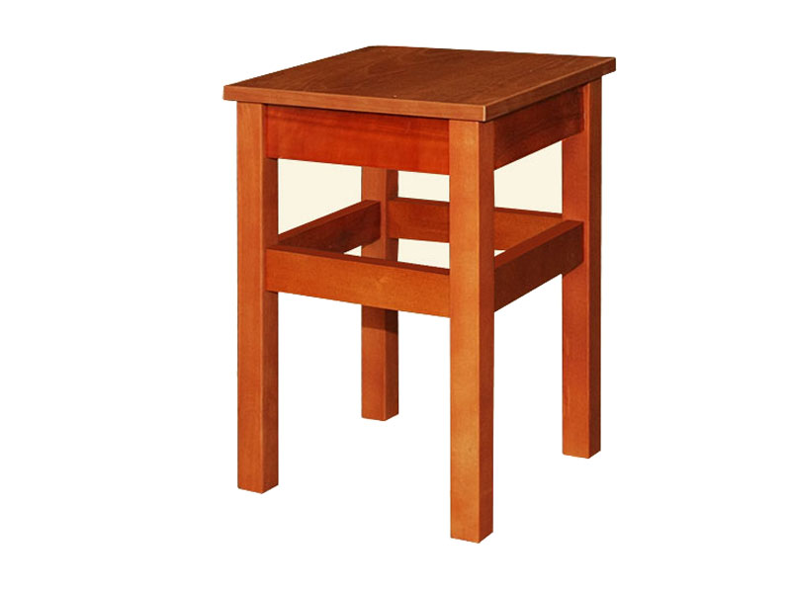
Сидеть на бревнах и пеньках в избе было неудобно , и человек придумал сделать лавку.
Лавки делали длинные , они стояли вдоль стен . На них много людей можно было посадить . Люди начали жить
семьями . Лавки для них были большие ,их трудно было передвигать . И человек придумал табурет.

Slide 12
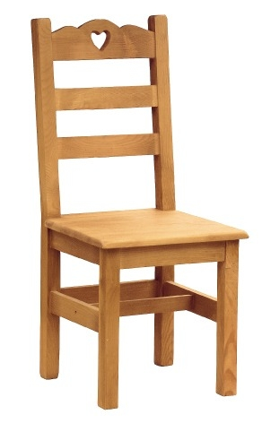
Табурет можно было поставить где угодно . Но человеку и этого было мало . Ему нужно не только сидеть , но сидя отдыхать . И вот человек прибил к табурету спинку- получился стул.

Slide 13
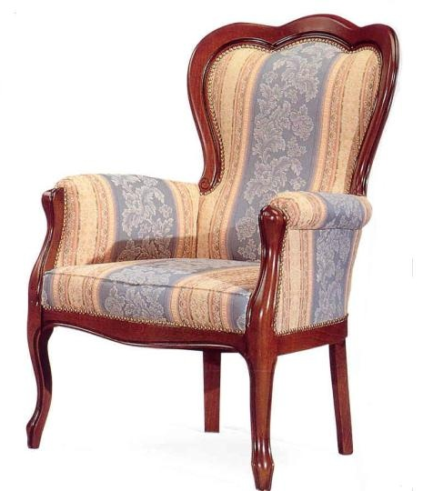
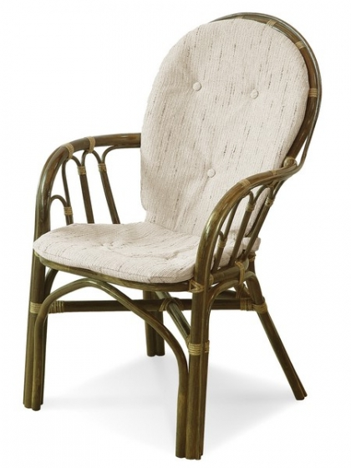
А потом прибил по бокам стула дощечки- и получилось кресло

Slide 14
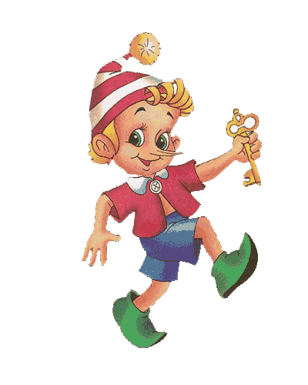
Вопросы Буратино:
-На чем человек сидел в пещере ?
-На чем догадались сидеть охотники?
-Что потом использовал человек вместо стула?
-Что человек сделал ,когда стал жить в доме?
-А что потом?
-Чтобы удобнее было сидеть , что придумал человек?

Slide 15
МОЛОДЦЫ!

Slide 16
Когда-то древние люди жили в пещерах и спали прямо на земле, для тепла постелив сухие ветки и мягкую траву.

Slide 17
Первая кровать имела форму корыта, сплетенная из соломы или тростника.

Slide 18
Однако полы в древних жилищах были, как правило, каменные или земляные, а из-под дверей дуло. И тогда люди решили приподнять кровать и поставить на ножки.

Slide 19
Самая древняя кровать из черного дерева на ножках в виде бычьих копыт была найдена в Египте.

Slide 20
В королевских дворцах кровати делали широкими, а над ними сооружали нарядный матерчатый навес – балдахин.

Slide 21
В крестьянских избах спали на лавках – деревянных скамьях прикрепленных к стенке, на дощатом настиле (полатях, которые сооружали под потолком),

Slide 22
А также на самой печи, которая хранила тепло.

Slide 23
А потом человек придумывал и додумался до таких кроватей, на которых мы спим.

Slide 24
Вопросы Буратино:
- Скажите что такое кровать?
- На чем спали в крестьянских избах?
- Для чего нужна кровать?

Slide 25
МОЛОДЦЫ!

Slide 26
Но человеку нужен был и стол. Первый стол у людей получился неуклюжий, он представлял собой грубую доску, прибитую к одному или двум пням. За ним уже можно было есть, готовить пищу, что-то мастерить.

Slide 27
А древние люди ели, обычно сидя на корточках, держа еду на коленях.

Slide 28
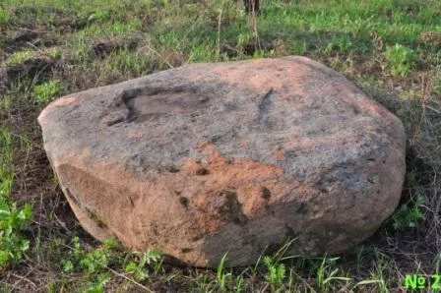
Со временем человек понял, что питаться удобнее на ровной плоскости, расположенной выше земли. Поэтому сначала столом служил широкий пень или плоский камень,

Slide 29
Но потом человек научился сам мастерить мебель. Постепенно столы становились все разнообразнее. Появились обеденные столы,

Slide 30
Сервировочные столики,

Slide 31
Столы с шахматной доской,

Slide 32
Столы для рукоделия.

Slide 33
Туалетные столики,

Slide 34
Стол – бюро, с множеством выдвижных ящичков по бокам и другие.

Slide 35
Вопросы Буратино:
- Что такое стол?
Как выглядит стол?
- Какими бывают столы?
Для чего нужен стол?
-Что служило древним людям вместо стола?

Slide 36
МОЛОДЦЫ!

Slide 37
А вот диваны первоначально появились в восточных странах. Когда-то там было принято не сидеть, а возлежать на ковре или ворохе подушек, опираясь на локоть. Но кому-то это показалось неудобно, и человек придумал новую мебель и назвал её диваном.

Slide 38
Сначала диваны были жесткие и на них клали много подушек,

Slide 39
Но со временем появилась мягкая мебель, которую стали набивать соломой, опилками и другими материалами.

Slide 40
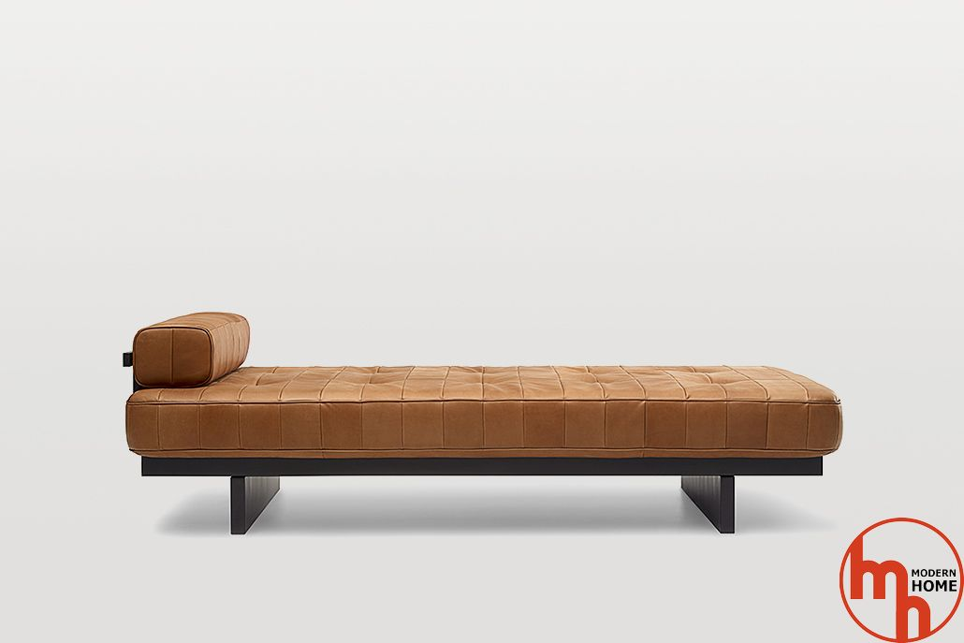
Каких только диванов не бывает (диван – кровать, кушетка, ).

Slide 41
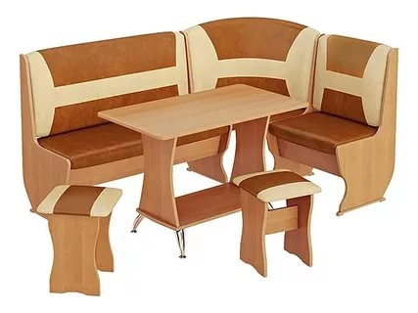
Каких только диванов не бывает (тахта, кухонный уголок).

Slide 42
Вопросы Буратино:
- Как выглядит диван?
- Для чего нужен диван?

Slide 43
МОЛОДЦЫ!

Slide 44
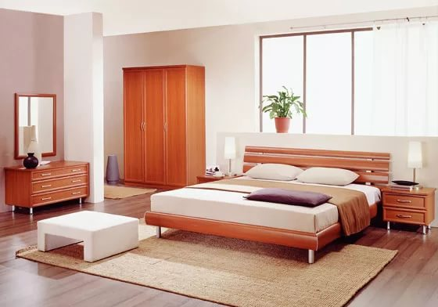
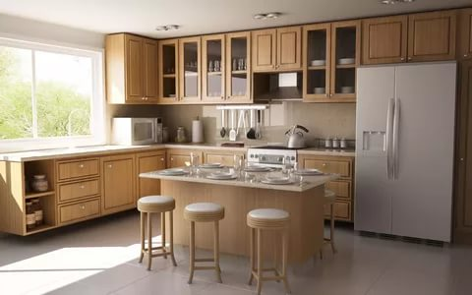
Как называются эти комнаты?

Slide 45
Какая мебель в гостиной комнате, для чего она нужна?

Slide 46
Какая мебель в спальной комнате?

Slide 47
Какая мебель в кухне?

Slide 48
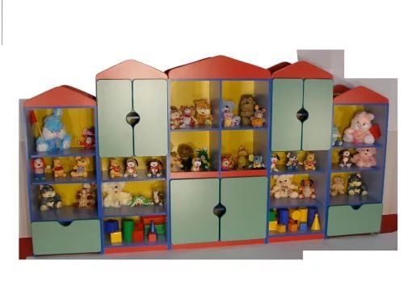
Какие есть шкафы в комнатах и как они называются?

Slide 49
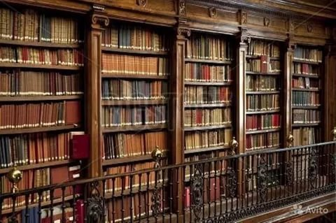
Какие есть шкафы в комнатах и как они называются?

Slide 50
МОЛОДЦЫ!

Slide 51
Профессия человека, который делает мебель, называется столяр. Он работает с деревом;

Slide 52
Комплект мебели для одной комнаты называется гарнитур;

Slide 53
Внутреннее пространство здания, а также его убранства называется интерьером;

Slide 54
Комплект, состоящий из дивана и кресел называется мягкой мебелью.

Slide 55
Вопросы Буратино:
кто такой столяр?
что такое интерьер?
что такое гарнитур?
- что называют мягкой мебелью?

Slide 56
МОЛОДЦЫ!

